Slide 1
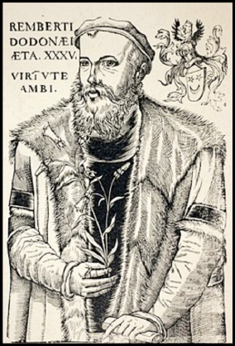
9 - 10.30 uur
Kleplijden, de nieuwe cardiale epidemie: dr. Wouter L’Hoyes (Imelda)
Invasieve behandeling van benigne prostaat hypertrofie: dr. Filip Weckx (Sint Maarten )
C. difficile colitis, benadering vanuit het labo: dr. Paul-Emile Claus (Imelda )
Rectumtumoren anno 2024: géén one-size-fits-all: dr. Barbara Geerinckx (Sint Maarten )
Neuromodulatie in urologie: dr. Astrid Vandaele (Imelda)
Vitiligo: dr. Dianne Mortelmans ( Sint Maarten)
11 - 12 uur
Gender verschillen in de geneeskunde: Els Dufraimont (Imelda)
Gender verschillen in de geneeskunde: Johan Waes

